Slide 1
SEEKCURE:시큐어코딩 룰체커 (SEEKCURE:rulechecker for secure coding)
2015156011 김창진 [지도교수: 공기석]
2013156008 김병철 [지도교수: 한경숙]
2015156024 윤성철 [지도교수: 한경숙]

Slide 2
차례
1. 종합 설계 개요
2. 관련 연구 및 사례
3. 시스템 수행 시나리오
4. 시스템 구성도
5. 시스템 모듈 상세 설계
6. 개발 환경 및 개발 방법
7. 데모 환경 설계
8. 업무 분담
9. 종합 설계 수행 일정
10. 참고문헌

Slide 3
종합 설계 개요
지난 발표에서의 지적사항 및 답변
지적
시간내에 개발할 수 있을까 걱정됨
Javacc 공부 &
보안항목
이해
CERT 사이트에 있는 보안규칙 예시 자료들과
관련 웹, 서적 자료를 적극 활용하여, 적용하고자 하는
보안 항목들을 이해할 것
JavaCC제작사에서 패키지로 제공하는
JavaCC 이용에 관련된 기본 Grammar 코드 위주로 공부 문법파일을 작성하는데 필요한 사용법 및 문법을 빠르고 충실하게 터득
프로토타입 데모 시기에 맞춰
선정된 CERT 규칙을 판별 방식에 따라 분류하여 한 개 씩 구현 할 예정
1

Slide 4
종합 설계 개요
SEEKCURE란?
이클립스에서 작성된 자바 소스코드를 대상으로
시큐어 코딩 항목을 위반했는지 분석해주는 플러그인
CERT(미국 통신보안 전문그룹)에서 선정한 심각도가 높고
비용이 낮게 선정된 34개의 시큐어 코딩 규칙을 바탕으로
룰체커에 사용할 시큐어 코딩 항목을 선정
2

Slide 5
종합 설계 개요
Eclipse와 Eclipse Plugin
Eclipse
Eclipse
Plugin
자바를 비롯한 다양한 언어를 지원하는
프로그래밍 통합 개발 환경
Eclipse 개발 환경에 통합할 수 있는
새로운 기능을 추가한 것
3

Slide 6
종합 설계 개요
Eclipse와 Eclipse Plugin
plugin
Eclipse
Eclipse 플랫폼에 확장 기능이 통합되는 구조로 되어있다
룰체커는 작성한 자바코드를 분석할 것이기 때문에 자바코드를 작성환경인 Eclipse 플러그인으로 사용
plugin
plugin
plugin
4

Slide 7
종합 설계 개요
선정된 CERT 규칙 항목
SQL 인젝션 방지 | XML 인젝션 방지
필드 접근 가능성 제한 | NullPointerException catch 금지
코드 중요 정보를 하드 코딩하지 않기 | 강력한 무작위 숫자를 생성
일반적인 Exception 사용하지 않기 | 내부 클래스의 인스턴스 직렬화 방지
생산 코드는 디버깅 시작점 포함하지 않기 | wrap(), duplicate() 메서드를 사용하여 만든 버퍼를 신뢰할 수 없는 코드에 노출 금지
스트림에서 read한 char와 byte를 -1과 비교 | 사용자 지정 클래스 로더를 작성할 때는 상위 클래스의 getPrmissions() 메서드를 호출
5

Slide 8

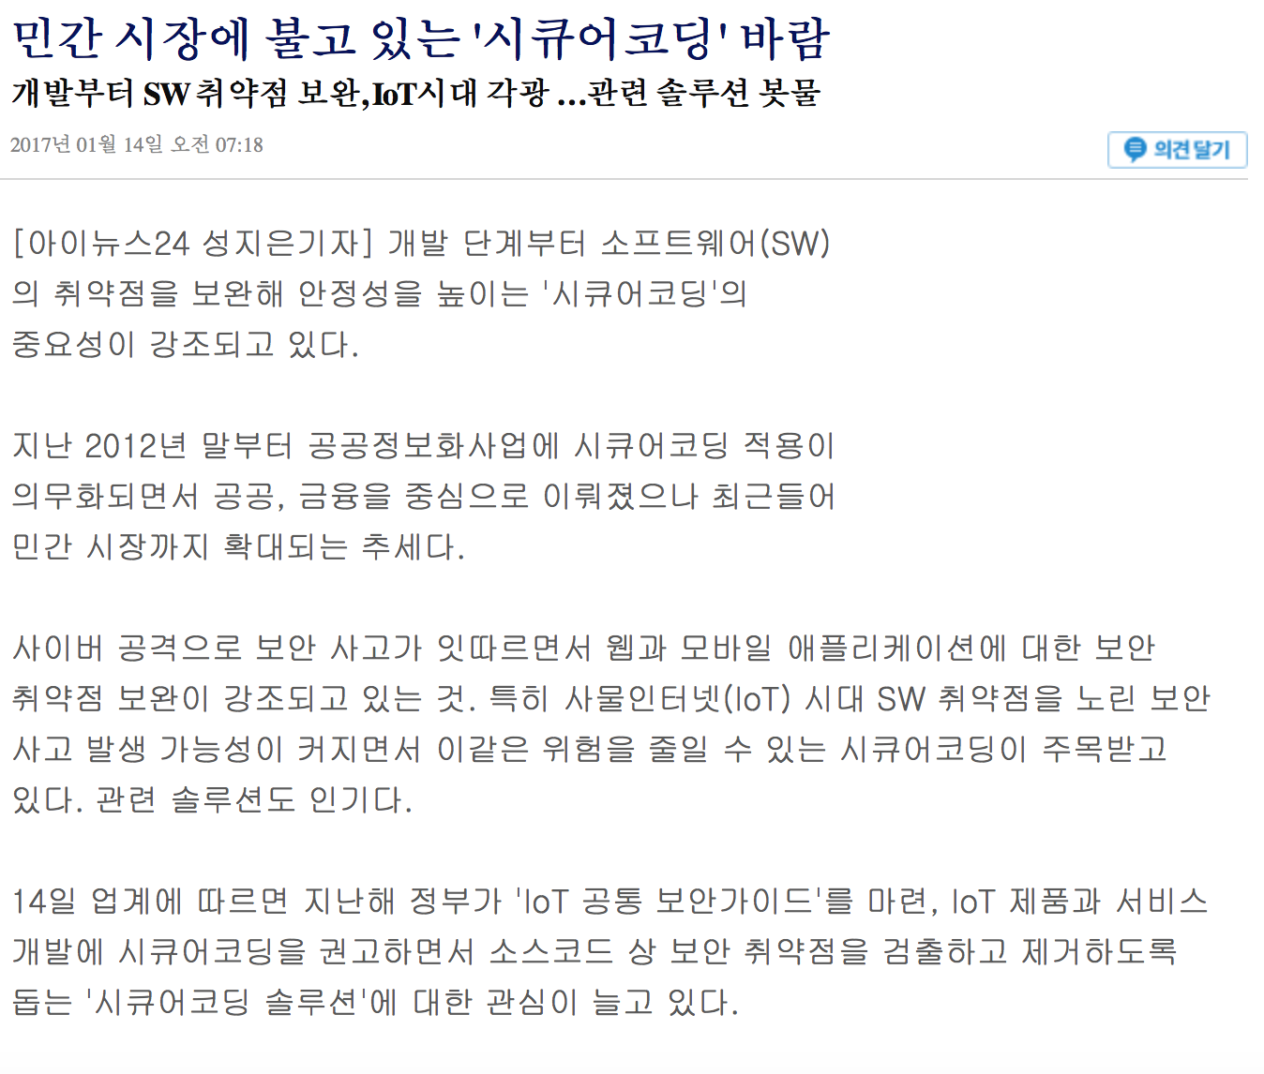
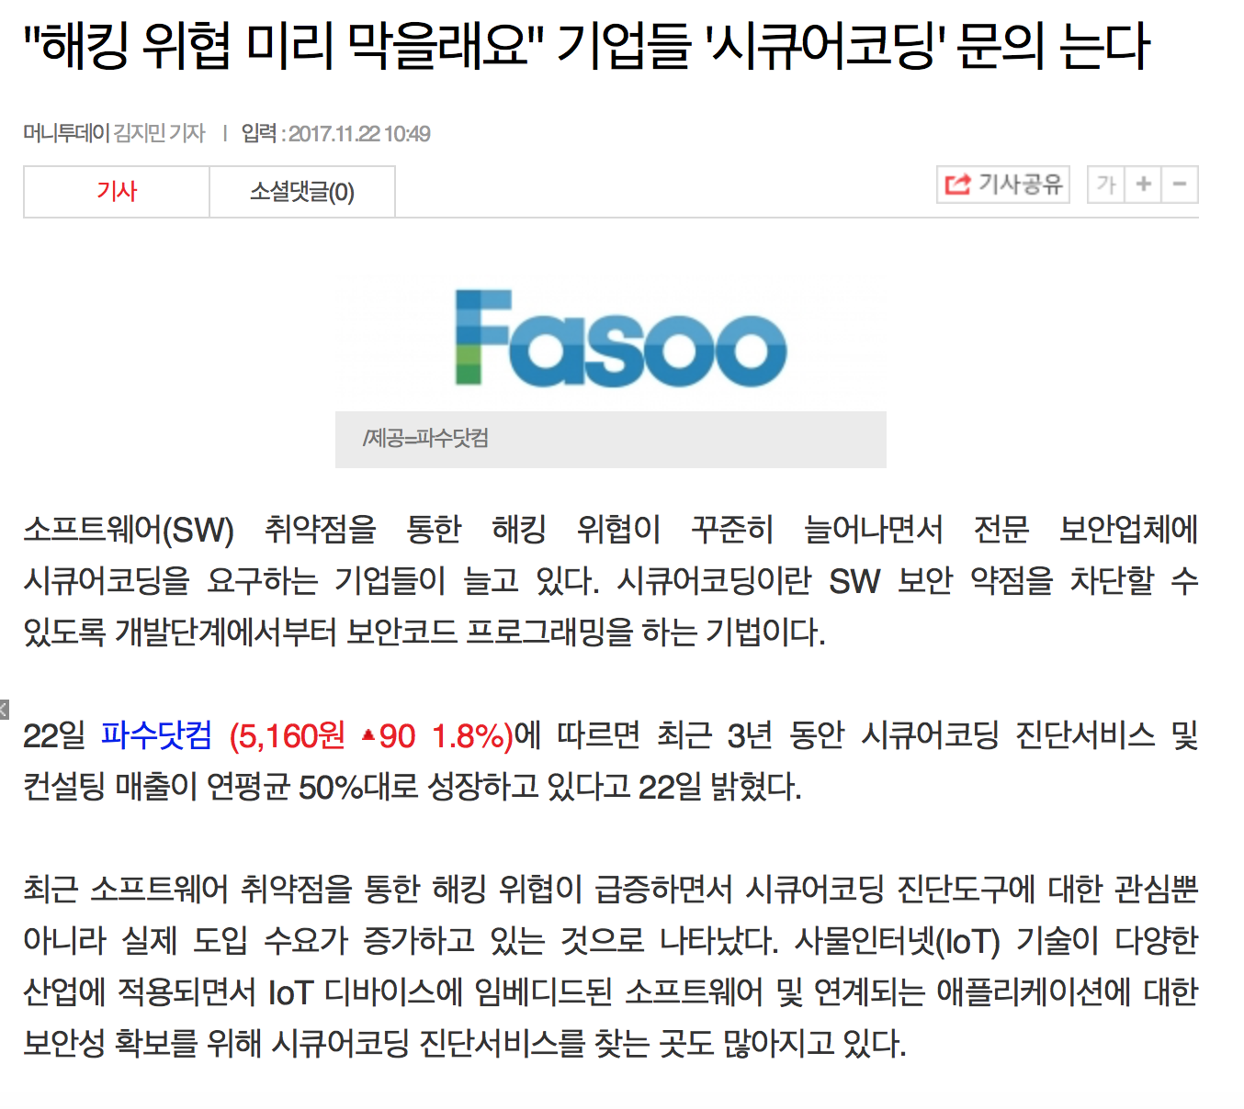
종합 설계 개요
연구 개발 배경
전자신문 2017.11.12.
아이뉴스24 2017.01.14.
머니투데이 2017.11.22.
최근 ICT의존도가 증가하면서 보안 취약점에 대한 보안사고가 급증
정부에서도 시큐어 코딩을 의무화하는 범위를 넓히고 엄격해지는 단계
시큐어코딩에 대한 필요성이 증대됨
6

Slide 9
종합 설계 개요
연구 개발 목표
1.
시큐어 코딩 규칙을 바탕으로 룰체커에 사용할 시큐어 코딩 항목을 적용
이클립스 플러그인으로서 작동
플러그인 실행으로 입력된 코드에 대한 보안약점 검사
2.
3.
7

Slide 10


종합 설계 개요
연구 개발 효과
운용단계에서
보안약점을 발견해
수정하면
큰 비용발생
8

Slide 11

종합 설계 개요
연구 개발 효과
초반단계에서
코드 분석을 통해
보안 약점을 캐치한다면
비용절감
9

Slide 12
관련 연구 및 사례
 | 내용 | 차이점
Splint | 미국 버지니아 대학에서 개발 C 소스 분석하는 정적분석 유틸리티 보안에 취약점과 실수를 검사 GNU 일반 공중 허가에 따른 자유 소프트웨어 | C언어 지향적
Sparrow | ”Fasoo닷컴”사에서 개발 검출된 이슈의 수정 가이드를 실제 코드를 이용하여 자동으로 보여준다 검출된 이슈의 발생 경로와 관련된 소스코드 내 정보를 이용하여 다양한 조건으로 검색을 수행 | Sparrow는 전문가 상용도구이기 때문에 비용의 문제 발생
10

Slide 13





시스템 시나리오
실행
설정한 문법 체크
보안 위반한 항목을
콘솔에 표시
이클립스에서
소스코드 작성
RuleChecker
플러그인 실행
11

Slide 14

시스템 구성도
eclipse
코드입력창
콘솔
룰체크
결과출력
코드입력
Start Plugin
SEEKCURE
코드 분석
12

Slide 15
시스템 모듈 상세 설계
SEEKURE(JavaCC6.0)의 코드 구성
1
Option
{
JavaCC의 옵션
}
PARSER_BEGIN(파서클래스 명)
Public class 파서클래스 명
{ 임의의 자바코드
}
PARSER_END(파서클래스 명)
스캐너 – SKIP과 TOKEN
파서
2
3
4
5
6
13

Slide 16
시스템 모듈 상세 설계
JavaCC 1.5 파일을 사용
Java1.5.jj 파일은 JavaCC의 패키지 파일. Javac의 문법체크 파일로 트리구조 형태
이 파일을 이용하여 문법 체크 모듈을 제작
트리 구조 예시
최상위 노드
A() : {}
{
a b c B() C()
}
B() : {}
{
d e f D() E()
}
C() : {} ..
D() : {}..
E() ..
최상위 노드
A
토큰
구문단위(토큰 나열 단위)
B
C
D
E
14

Slide 17
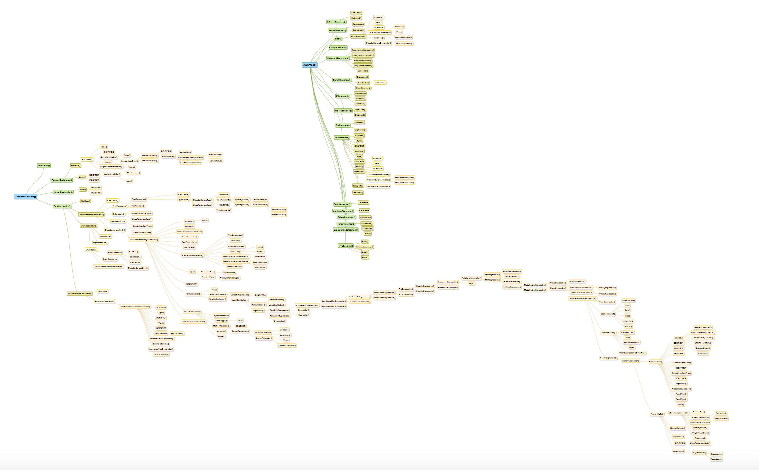
시스템 모듈 상세 설계
Java1.5의 구조 (트리) – 전체
15

Slide 18
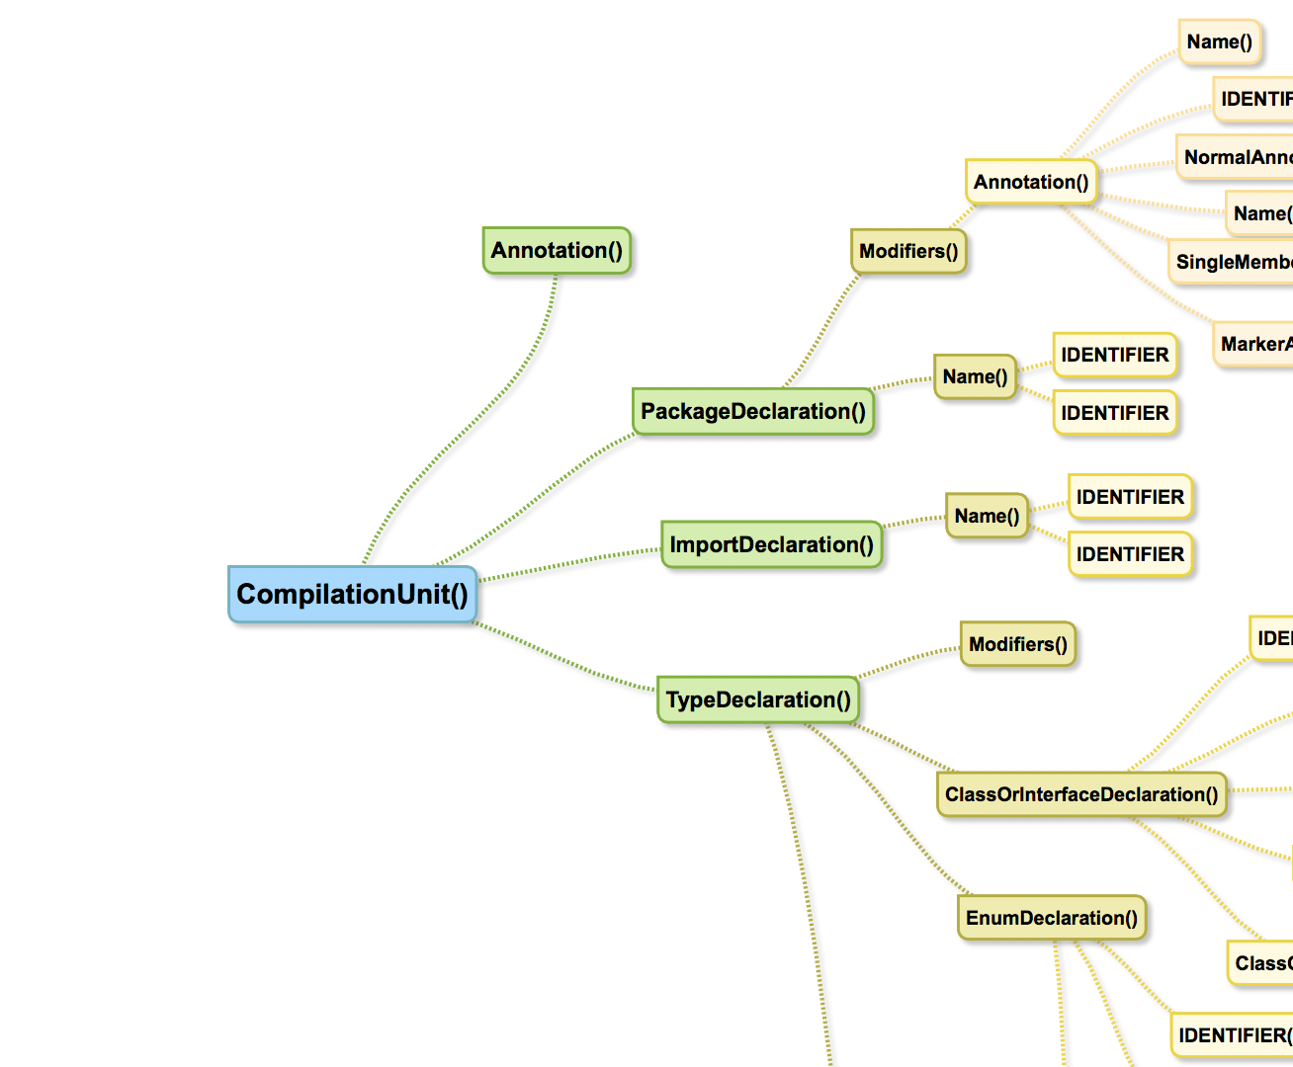
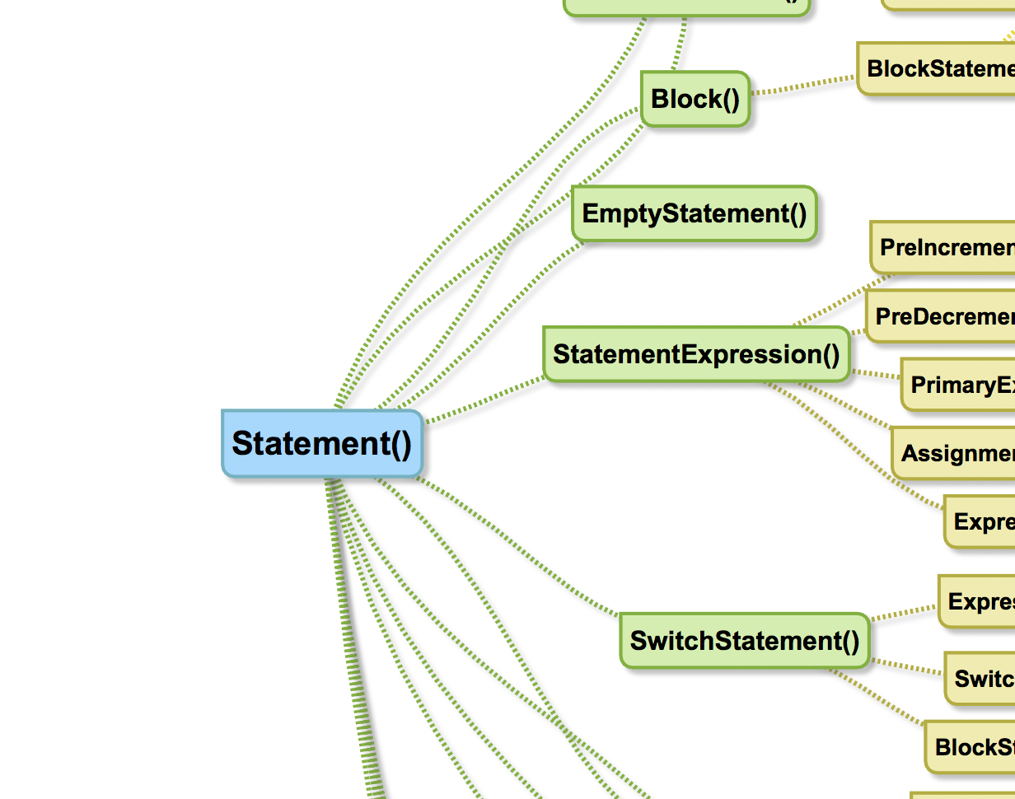
시스템 모듈 상세 설계
Java1.5의 구조 (트리) – 최상위 노드
CompilationUnit()과 Statement()라는 최상위 노드 존재
16

Slide 19
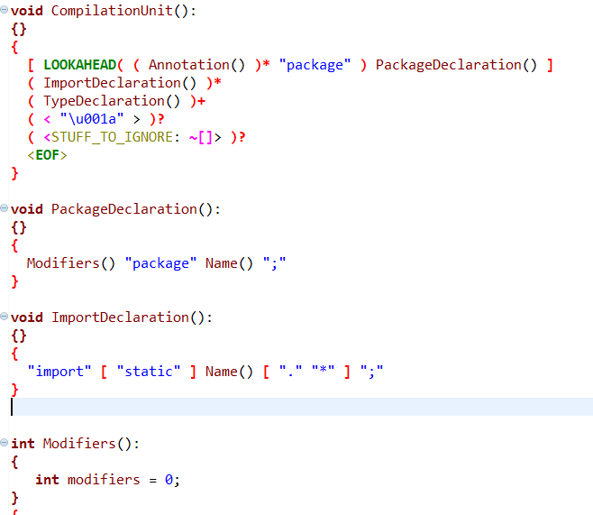
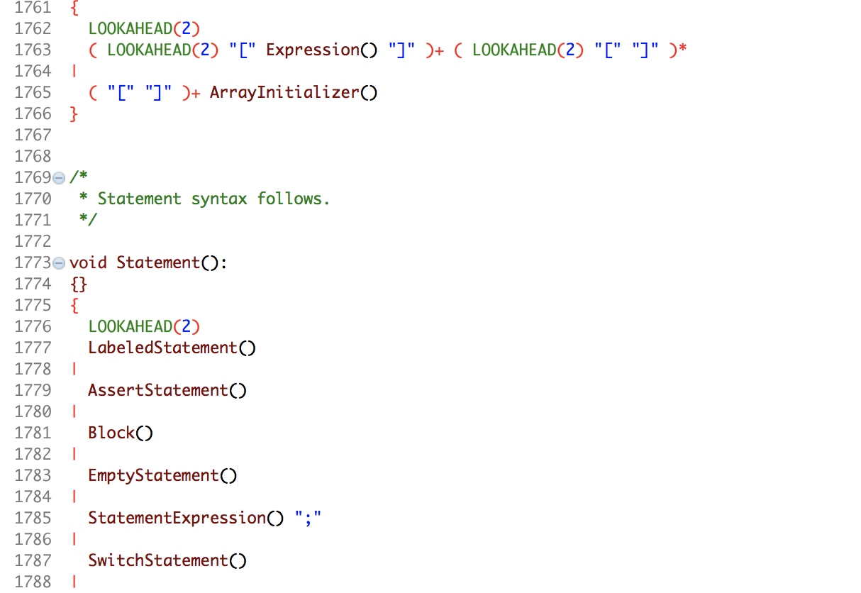
시스템 모듈 상세 설계
Java1.5의 구조 (트리) – 최상위 노드
17

Slide 20
시스템 모듈 상세 설계
JavaCC의 .jj파일의 트리 구조 예시
A
B
C
?
D
E
구현하고자 하는 노드를
java1.5 트리 구조에 연결
또는 이전 노드 수정
18

Slide 21
시스템 모듈 상세 설계
Syntax Analysis+DFA
1.
HardCodePrevent()
민감한 정보 하드코딩 금지
기능>
1. 민감한 정보를 가진 일반적인 변수명(id, passwd, userid, username, password, key 등)을 찾는다.
2. 그 변수가 문자열이면 경고 발생
3. D-U 체인에서 할당되는 변수의 값을 계속 거슬러 올라가 그 값을 체크하고 문자열일 시 경고 발생
19

Slide 22
시스템 모듈 상세 설계
EX) 1번(HardCodePrevent())
변수가 문자열 형태인가?
시작
Lexical Analysis로
일반적인 변수 명
탐색
NO
U-D 체인을 통해 계속 탐색
YES
변수가 문자열 형태인가?
YES
NO
하드코딩으로 간주하여 경고
안전한 코딩으로 간주하여
별다른 action을 취하지 않음
종료
20

Slide 23
시스템 모듈 상세 설계
Lexical Analysis
2.
randomPrevent()
강력한 난수 생성
기능 : 1. Lexical Analysis을 통하여 Random() 메서드가 사용되었는지 확인한다.
2. Random() 메서드는 안전하지 않으므로 경고를 발생한다.
3.
PermissionChange()
super.getPermissions() 메서드 호출하기
기능 : 1. Lexical Analysis로 getPermissions() 메서드를 찾는다.
2. 첫 문장이 super.getPermission()인지 확인한다.
21

Slide 24
시스템 모듈 상세 설계
EX) 2번(RandomPrevent())
SecureRandom()인가?
시작
Lexical Analysis로 Random() 메서드 확인
NO
경고 발생
YES
종료
22

Slide 25
시스템 모듈 상세 설계
EX) 3번(PermissionChange())
Lexical Analysis로 getPermission() 메서드 사용확인
첫 번째 줄이 super.getPermission()인가?
시작
YES
NO
경고 발생
NO
YES
종료
23

Slide 26
시스템 모듈 상세 설계
Lexical Analysis
4.
NullPointerExPrevent()
NullPointerException catch 금지
기능 : 1. Lexical Analysis로 NullPointerException이 사용되었는지 확인한다.
5.
GenericExPrevent()
Generic Exception 사용 금지
기능 : 1. Lexical Analysis로 Generic Excepion이 사용되었는지 확인한다.
24

Slide 27
시스템 모듈 상세 설계
EX)4번(NullPointerExPrevent())
NullPointerException을 사용했는가?
시작
NO
경고 발생
YES
종료
25

Slide 28
시스템 모듈 상세 설계
EX) 5번(GenericExPrevent())
Exception을 사용했는가?
시작
NO
경고 발생
YES
종료
26

Slide 29
시스템 모듈 상세 설계
Lexical Analysis
6.
WrapDuplicPrevent()
wrap() 또는 duplicate() 메서드를 사용하여 만든 버퍼를 신뢰할 수 없는 코드에 노출 금지
기능 :
1. Lexical Analysis를 통해 wrap() 혹은 duplicate() 메소드를 사용하는지 확인
사용한다면, wrap() 하거나 duplicate()한 버퍼를 반환할 때 asReadOnlyBuffer()를
통해 반환하는지 확인한다.
27

Slide 30
시스템 모듈 상세 설계
EX) 6번(WrapDuplicPrevent())
이후 CF 상에서 asReadOnlyBuffer()를 사용했는가?
시작
Lexical Analysis로 wrap(), duplic() 메서드 확인
NO
경고 발생
YES
종료
28

Slide 31
시스템 모듈 상세 설계
Lexical Analysis + CFA
7.
SQLIngectionPrevent()
SQL 인젝션 방지
기능: 1. 매개변수화 된 질의어를 사용하는지 Lexical Analysis를 이용하여 확인한다.
2. 매개변수화 된 질의어가 확인되지 않는다면 입력 값을 받는지 체크한다.
3. 입력 값을 받는다면 Lexical Analysis를 이용하여 입력 값 필터링 유무를 체크한다.
4. 필터링이 확인되지 않는다면 룰 위반처리 한다.
8.
XMLIngectionPrevent()
XML 인젝션 방지
기능: SQL injection 방지와 유사
9.
FirstNomalize()
검증 전 표준화
기능 : 1. Lexical Analysis를 이용하여 normalize 구문이 존재하는지 확인한다. 2. CF를 이용하여 찾아낸 normalize 이후 흐름에서 validate 작업이 이루어지는지
확인하여 그렇지 않다면 경고를 발생한다.
29

Slide 32
시스템 모듈 상세 설계
EX) 7번(SQLIngectionPrevent())
Public Striing MakeSQL()
{ Properties prop = new Properties();
…
String name = prop.getProperty(“jdbc.name”);
String pw = prop.getproperty(“jdbc.password”);
String query = “SELECT * FROM emp WHERE name = ‘”+name+”’and password=’”+pw+”’”;
return query;
String query = "SELECT * FROM ? WHERE name = ? and password = ?"; String name = “...”;
1. 매개변수화 된 질의어를 사용하는지 Lexical Analysis를 이용하여 체크
2. 매개변수화 된 질의어가 확인되지 않는다면 입력 값을 받는지 U-D체인을 통해 체크
30

Slide 33
시스템 모듈 상세 설계
EX) 7번(SQLIngectionPrevent())
필터링이 적용되지않은 코드 예시
public void ConnectDB(String query, String url, String id, String pw){
Statement st = null;
Connection con = null;
try {
...
con = DriverManager.getConnection(url, id, pw);
st = con.createStatement();
ResultSet rs = st.executeQuery(query);
ResultSetMetaData rsmd = rs.getMetaData();
...
}
catch (SQLException e) {
finally { ... }
...
}
외부 입력을 그대로 사용하는 경우에 대비하여
입력 값 필터링을 사용하는지 확인
입력 값 필터링 유무를 체크 (SQL 구문제한, 특수문자 제한, 길이 제한 등을 체크)
2. 필터링이 확인되지 않는다면 룰 위반처리
길이 제한 필터링 예시
static int MAX_USER_ID_LENGTH = 8;
static int MAX_PASSWORD_LENGTH = 16;
31

Slide 34
시스템 모듈 상세 설계
EX) 7번(SQLIngectionPrevent())
String customerName = request.getParameter("customerName");
String query = "SELECT account_balance FROM user_data WHERE user_name = "
+ customerName.replaceAll("'", "");
try {
Statement statement = connection.createStatement( … );
ResultSet results = statement.executeQuery( query );
}
Statement문을 사용할 시 getParameter()에서 외부 값을 가져오는 것으로 동적 쿼리 생성으로 인한 보안 위협이 존재하므로 getParameter() 토큰 체크
32

Slide 35
시스템 모듈 상세 설계
EX) 7번(SQLIngectionPrevent())
Statement, Preparedstatement 존재 여부
executeQuery 의 매개변수를 U-D 체인을 이용하여 체크
외부 입력 값
사용
필터링
사용
시작
yes
yes
no
no
no
yes
종료
SQL Injection
위반
33

Slide 36
시스템 모듈 상세 설계
EX) 9번(FirstNomalize())
이후 CF 상에서 pattern을 사용하여 validate 하였나?
시작
NO
Lexical Analysis로 nomalize() 구문 확인
경고 발생
YES
종료
34

Slide 37
시스템 모듈 상세 설계
Type
10.
DistinguishPrevent() 스트림에서 읽은 문자나 바이트를 –1과 구분
기능 : 1. read() 메서드를 확인한다.
2. read() 메서드가 def되는 변수를 찾아 type 정보를 확인한다.
3. type 정보가 int가 아니면 경고를 발생한다.
11.
SerialPrevent()
내부클래스 인스턴스를 직렬화 하지않게 해주는 구문단위 함수
기능 : 1. Lexical Analysis를 이용하여 직렬화를 구현하는 클래스를 찾아낸다.
2. 클래스의 Type 정보를 확인하여 내부 클래스가 직렬화를 구현하는지
체킹하고, 구현하는 경우 static 으로 선언되지 않았으면 경고를 발생한다.
35

Slide 38
시스템 모듈 상세 설계
EX) 10번(DistinguishPrevent())
변수가 int 타입인가?
시작
While() 절에서 Read() 메서드가 def되는 변수를 찾는다.
YES
Read() 메서드를 확인한다.
종료
NO
경고 발생
36

Slide 39
시스템 모듈 상세 설계
EX) 11번(SerialPrevent())
InnerClass Type의 클래스에 Serialize를 사용했는가?
시작
Lexical Analysis로 Serialize를 확인한다.
YES
경고 발생
NO
종료
37

Slide 40
시스템 모듈 상세 설계
Type
12.
FieldPrevent()
필드의 접근 가능성 제한
기능 : 1. Type 정보를 이용하여 private이나 package-private가 아닌 경우
경고를 발생한다.
38

Slide 41
시스템 모듈 상세 설계
EX) 12번(FieldPrevent())
private, package-private 인가?
시작
변수, 메서드, 클래스의 Type 정보 확인
YES
종료
NO
경고 발생
39

Slide 42
시스템 모듈 상세 설계
13.
debugginPrevent()
생성코드에는 디버깅 시작점이 없어야 함
가장 일반적인 예시인 웹프로그램의 경우에는 디버깅 할 클래스에 main() 메소드를 두고 디버깅을 하므로,
디버깅에는 유용할 진 몰라도, 이 기능을 프로덕션코드에 그대로 남겨두면 공격자가 main()을 직접 호출하여 테스트 메소드에 액세스할 수 있으므로 위험하다.
기능 : Lexical Analysis를 통해 클래스 내에 main() 메소드가 존재하는 경우 조건부
경고를 발생한다.
40

Slide 43
시스템 모듈 상세 설계
EX) 13번(debuggingPrevent())
웹 프로그래밍 소스인가?
Main() 함수가 있는가?
시작
YES
YES
경고 발생
NO
NO
NO
종료
41

Slide 44
개발 환경
Github 저장소 (https://github.com/sungchori/rulechecker)
팀장 - 김창진
(ID dhgoak45@naver.com)
윤성철
(ID sungchul09@naver.com)
김병철
(ID altorious153@gmail.com)
OS : Window 10 64bit
개발언어 : Java
Eclipse oxygen
JavaCC 6.0
JDK 1.8
42

Slide 45
개발 방법 개요
JavaCC 6.0을 이용하여 룰체커 개발
JavaCC란?
자바전용 Compiler-Compiler
원하는 문법을 검사해주는 코드를 작성하는 프로그램
C 기반 도구인 Lex/Yacc와 달리
자바언어 기반으로 비교적 쉽게 작성할 수 있다는 장점
오라클에서 개발(BSD라이센스-자유 소프트웨어저작권)
43

Slide 46
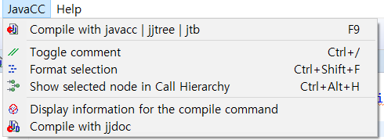
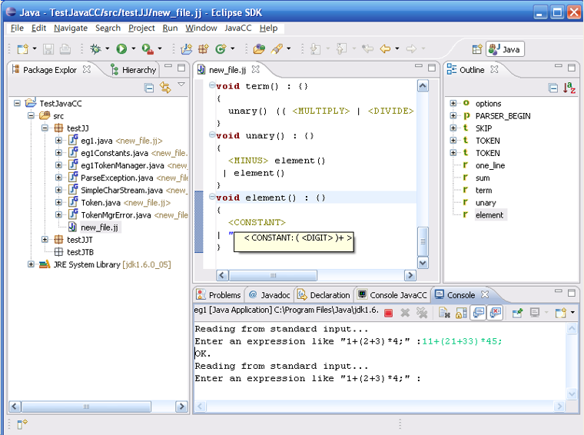
개발 방법 개요
JavaCC는 독립 코딩프로그램이지만
이클립스 플러그인으로도 나와있다
->”이클립스에서 개발하고 이클립스에 적용한다”
JavaCC 플러그인을 실행시키면 문법을 만들
.jj형식의 템플릿이 생성된다
라이브러리, JavaCC 컴파일러가 존재한다
44

Slide 47

개발 방법 순서
1.
JavaCC에서 코드를 작성할 .jj 템플릿에
시큐어코딩 문법을 체크할 문법 코드를 작성한다
.jj 파일
문법 코드 작성
45

Slide 48

개발 방법 순서
-TokenMgError
-ParseException
-Token
-SimpleCharStream
-name(작성파일 이름)
-nameConstants
-nameTokenManager
2.
작성한 템플릿을 JavaCC 컴파일을 하면 파서와 문법 분석기를 구현하는 7개로 구성된 자바파일들로 변환된다
변환
.jj 파일
룰체커 구성 파일들
46

Slide 49

개발 방법 순서
3.
이클립스의 기능인 PDE(Plug-in Development Environment) 을 이용하여 편집한
Plugin.xml 파일을 이 자바파일들과 함께 jar형식으로 패키징하여 내부 플러그인으로 제작
PDE 플러그인 개발환경
플러그인
제작 완료
.jar로 압축
룰체커 구성 파일들
플러그인 제작
47

Slide 50
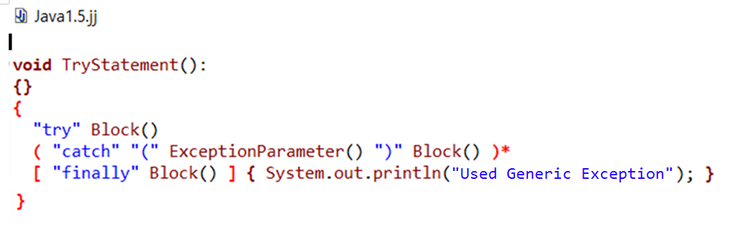
개발 방법 샘플
선정된 CERT 항목 : 일반적인 Exception을 사용하지 않기
1.
Java1.5.jj파일 내에 적힌 코드 : ExceptionParameter()는 Generic Exception이 있는지 검색한다.
48

Slide 51
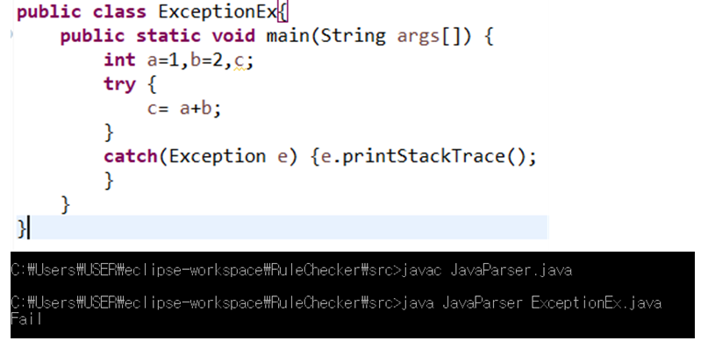
개발 방법 샘플
2.
javacc로 컴파일된 코드파일을 javac로 컴파일하고 java로 검사대상 실행하면 출력
49

Slide 52
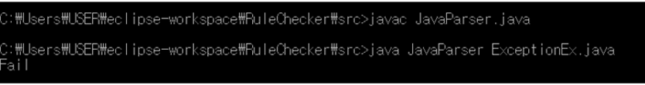
개발 방법 샘플
제작한 문법파일
검사대상 자바파일
2.
Javacc 컴파일된 코드파일을 javac로 컴파일하고 java로 검사대상 실행하면 출력
50

Slide 53
데모 환경 설계
PDE 플러그인 개발환경
Javacc 6.0
Eclipse에
데모 플러그인 적용
.jar로 압축
룰체커 구성 파일들 (데모버전)
데모 플러그인 제작
데모 코드 작성: JavaCC 6.0
데모 플러그인 제작 툴: PDE (Plug-in Development Environment)
데모 개발 환경: Eclipse
51

Slide 54
업무 분담
 | 김창진 | 윤성철 | 김병철
자료수집 | 컴파일러-컴파일러 관련 자료 수집 | Secure Coding 관련 프로그램 및 Java 코드 예시 조사 | CERT Secure coding Rules 조사
설계 | 프로젝트 총괄 개발환경 설계 | 통제 항목 설계 플러그인 설계 | 알고리즘 설계 JavaCC 구성파일 관리
구현 | Parsing 구현 플러그인 구현 | Lexing 작업 플러그인 인터페이스 구현 | Parsing /Lexing 작업 플러그인 이식
테스트 | 플러그인에서의 컴파일 및 통합 테스트
52

Slide 55
종합 설계 수행 일정
 | 12월 | 1월 | 2월 |  | 3월 | 4월 | 5월 | 6월 | 7월 | 8월 | 9월 | 10월 | 11월
요구사항 정의 및 분석
시스템 설계
시스템 구현(프로토타입)
오류사항 수정 및 개선
졸업작품 중간발표
산업기술대전
최종보고서 작성&패키징
53

Slide 56
참고문헌 기술
1. CERT : https://www.cert.org/
2. JavaCC : https://javacc.org
3. 컴파일러 구조와 원리(‘아오키 미네로우’ 작, 한빛미디어)
4. Fasoo닷컴 : http://www.fasoo.com/
5. 이클립스 플러그인 개발환경 :
http://marketplace.eclipse.org/content/eclipse-pde-plug-development-environment
6. 시큐어코딩 기반의 소스 코드 검사 Vim
플러그인(2016 한국산업기술대학교 산학 대전 졸업 논문)
54

Slide 57
Q&A

